Slide 1
ゲーム開発講座１ ー自分でモデルを作って動かしてみよう―
Takanori uoi
Twitter ID:OROCHI_TUNGUS

Slide 2
今回の目的
自分でモデルを作る
作ったモデルを読み込み、Ｕｎｉｔｙ上で指示を出したら動くものを作ってみる

Slide 3
全体の流れ
１．モデルを作る準備
２．モデリング講座初級編
３．ボーンの入れ方
４．アニメーションを作る
５．Ｕｎｉｔｙにインポートする
６．再生する機能を作る
７．動かしてみる

Slide 4
１.モデルを作る準備 ―Metasequoiaをセットアップしてみよう―
Metasequoia
特徴
・３Ｄモデルが作れる
・（プラグインを使えば）大体どんな形式も出力できる
・（プラグインを使えば）アニメーションエディットもできる

Slide 5
１.モデルを作る準備 ―Metasequoiaをセットアップしてみよう―
Metasequoia
ということで
・Metasequoiaをインストールする
・プラグインをインストールする
ことを最初にやります（別のアニメーションソフトを使う手もあるのですが、話が長くなるので今回はMetasequoiaだけで完結する方法を説明します）

Slide 6
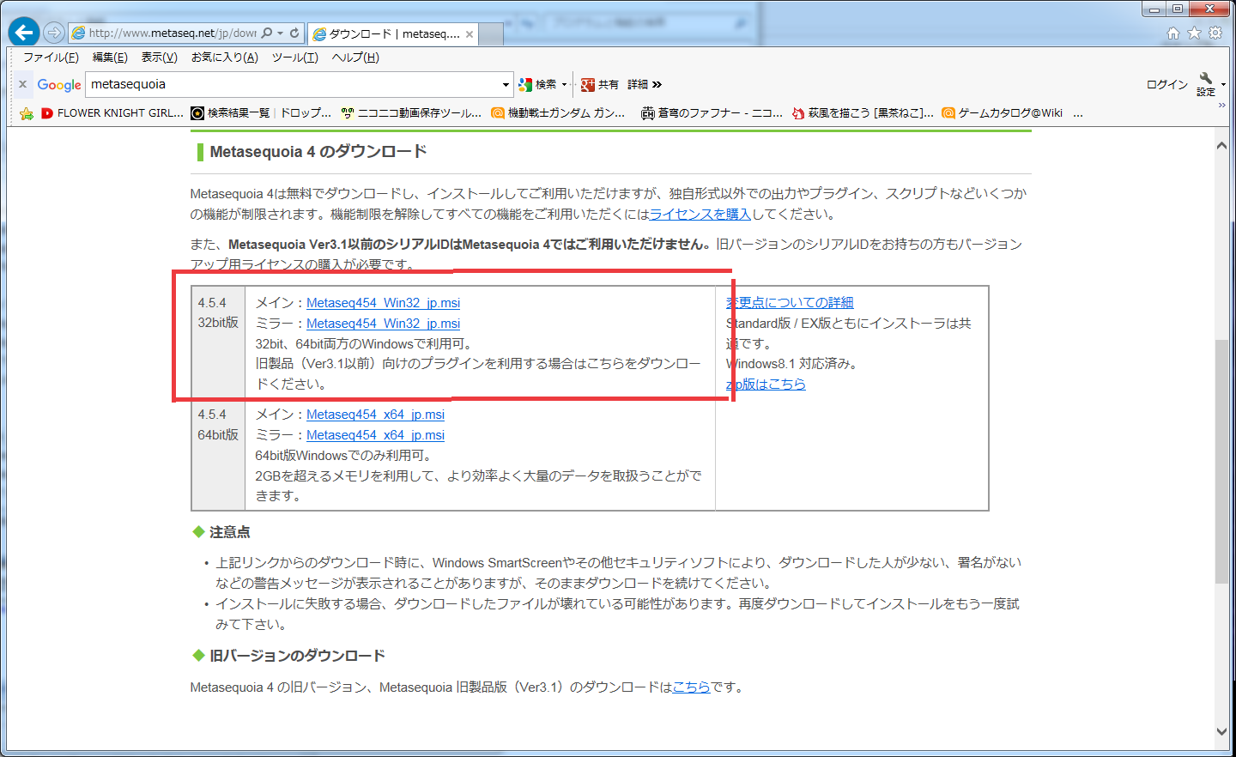
１.モデルを作る準備 ―Metasequoiaをセットアップしてみよう―
Metasequoiaの公式サイトへ行き、ダウンロードする（http://www.metaseq.net/jp/）
ここで「３２bit版」をダウンロードする（６４bit版はプラグインが入らない）

Slide 7
１.モデルを作る準備 ―Metasequoiaをセットアップしてみよう―
インストール後、ライセンスの購入を行う（StandardでＯＫ。また、１カ月の試用ライセンスがあるのでそれでもＯＫ）

Slide 8
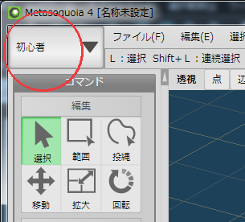
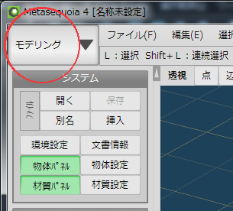
１.モデルを作る準備 ―Metasequoiaをセットアップしてみよう―
ライセンスを取得したら、Metasequoiaを起動してＩＤを入力する
画面右上の「初心者」を「モデリング」に切り替える

Slide 9
１.モデルを作る準備 ―Metasequoiaをセットアップしてみよう―
Keynoteをダウンロードする（http://mqdl.jpn.org/sb.cgi?eid=18）
ダウンロードしたファイルを解凍し、C:\Program Files (x86)\tetraface\Metasequoia4\Plugins\Commandの中に（ＣドラのProgram Filesにインストールした場合）、bone.dllを置き、Metasequoiaを再起動する

Slide 10
１.モデルを作る準備 ―Metasequoiaをセットアップしてみよう―
成功したら以下のように「ボーン」の項目が追加されている.
これで準備完了

Slide 11
２.モデリング講座初級編 ―簡単なモデルを作ってみよう―
基本図形の生成だけで割とそれっぽいものが作れる
とりあえずこけしみたいなものを作ってみよう

Slide 12
２.モデリング講座初級編 ―簡単なモデルを作ってみよう―
「コマンド」→「基本図形」ボタンで基本図形作成モードになる

Slide 13
２.モデリング講座初級編 ―簡単なモデルを作ってみよう―
「基本図形」パネルの「作成」ボタンで指定した図形が作成される

Slide 14
２.モデリング講座初級編 ―簡単なモデルを作ってみよう―
メニューバーの「パネル」の「オブジェクトパネル」をONにすると、右側にオブジェクト
パネルが生成される

Slide 15
２.モデリング講座初級編 ―簡単なモデルを作ってみよう―
「オブジェクトパネル」の「設定」を押すと設定画面が出てくるので、名前を「body」
に変更する

Slide 16
２.モデリング講座初級編 ―簡単なモデルを作ってみよう―
「オブジェクトパネル」の「新規」を押して、生成された「obj1」の名前を「head」
に変更する。このときheadを選択しておく

Slide 17
２.モデリング講座初級編 ―簡単なモデルを作ってみよう―
基本図形で球を選び、頭を作成する

Slide 18
２.モデリング講座初級編 ―簡単なモデルを作ってみよう―
基本図形で球を選び、頭を作成する
ただしこのままだと胴体と重なってしまうので、オブジェクトパネルのheadを Altを押しつつクリックする

Slide 19
２.モデリング講座初級編 ―簡単なモデルを作ってみよう―
「移動」パネルを選択するとheadオブジェクトの中心に矢印が現れるので、
矢印をドラッグしてheadの位置を調整する

Slide 20
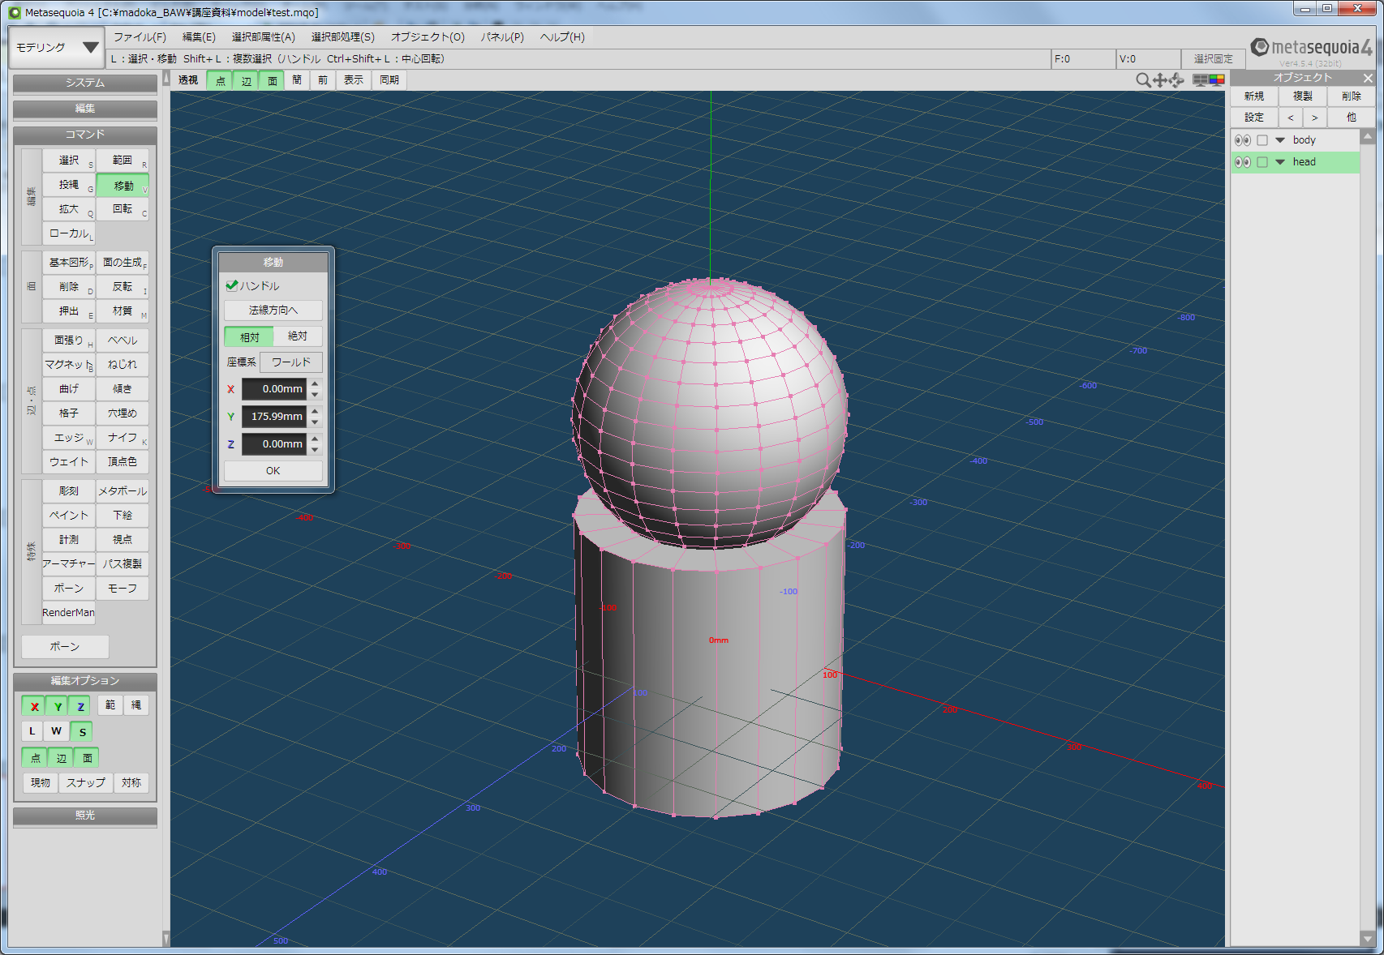
２.モデリング講座初級編 ―簡単なモデルを作ってみよう―
画面のオブジェクト部以外をクリックして、オブジェクトを非選択状態にする

Slide 21
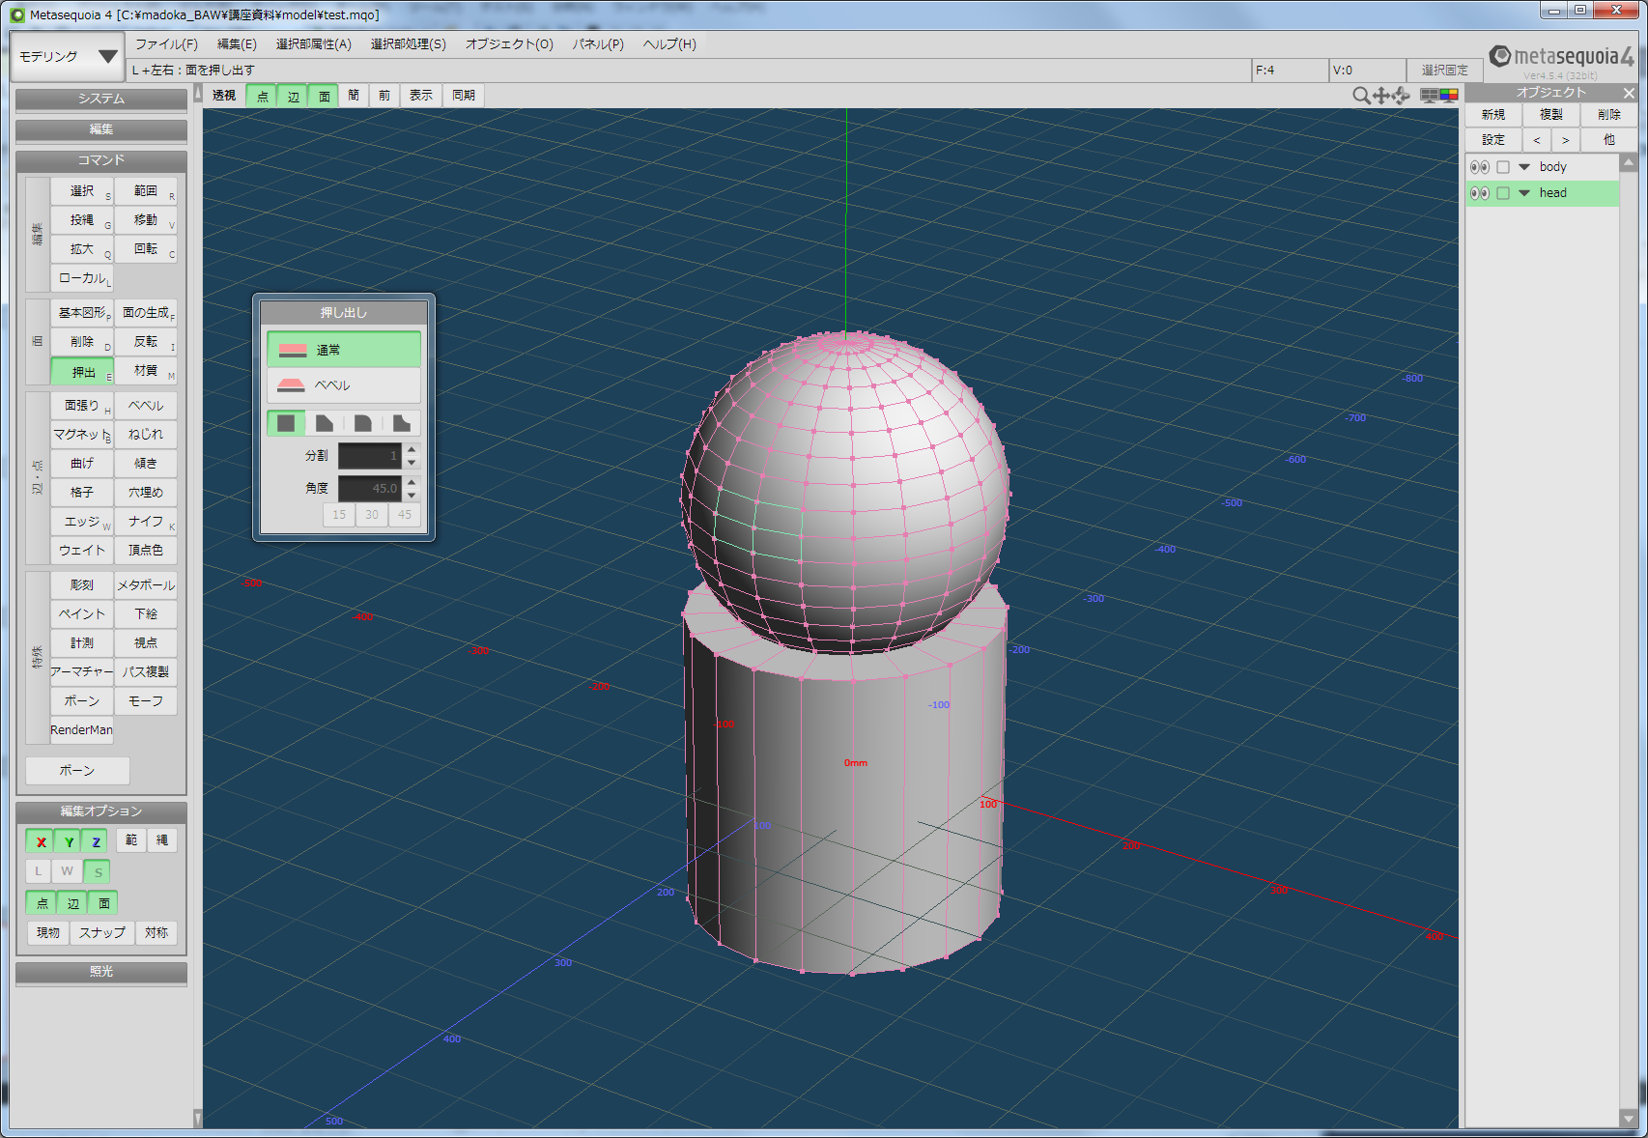
２.モデリング講座初級編 ―簡単なモデルを作ってみよう―
Headが選択された状態でコマンドの「押出」を押し、頭部表面の中央を選択 （Shiftを押しながらクリックすることで連続選択が可能）

Slide 22
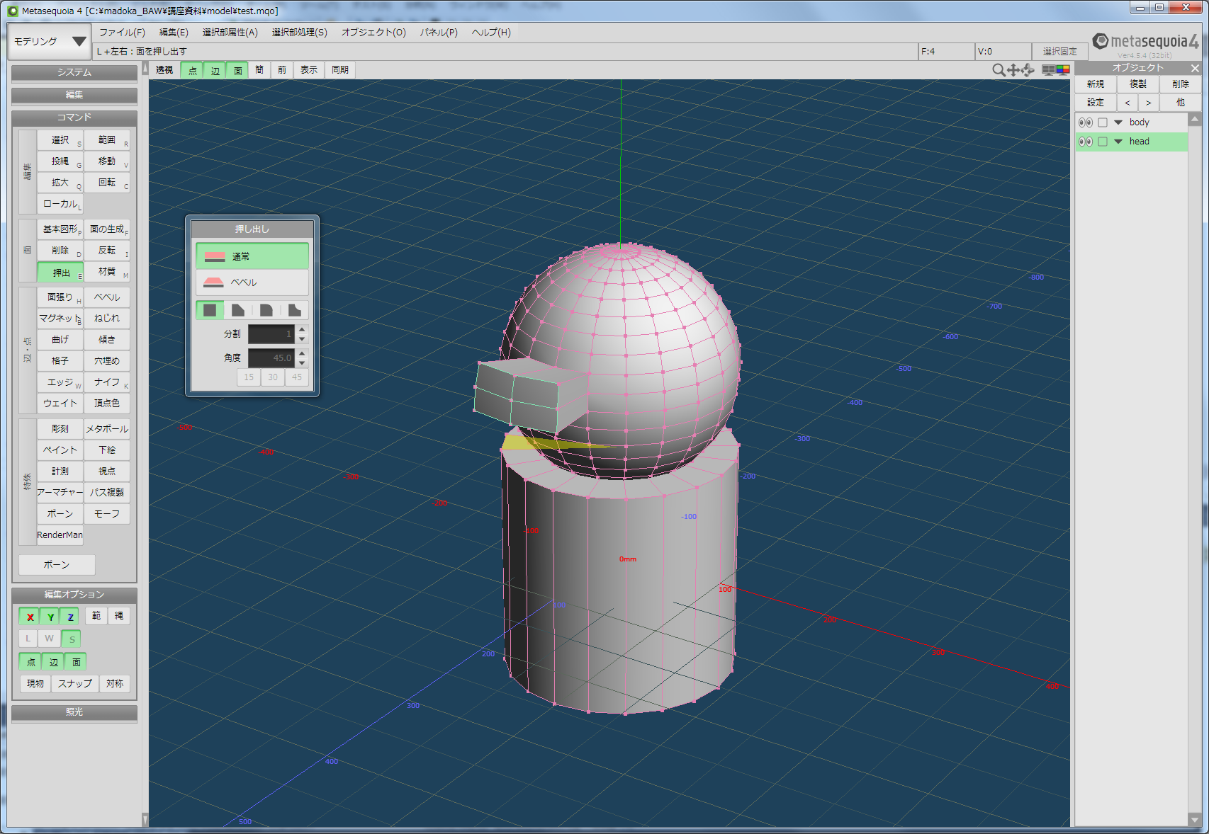
２.モデリング講座初級編 ―簡単なモデルを作ってみよう―
選択状態でドラッグして押し出す

Slide 23
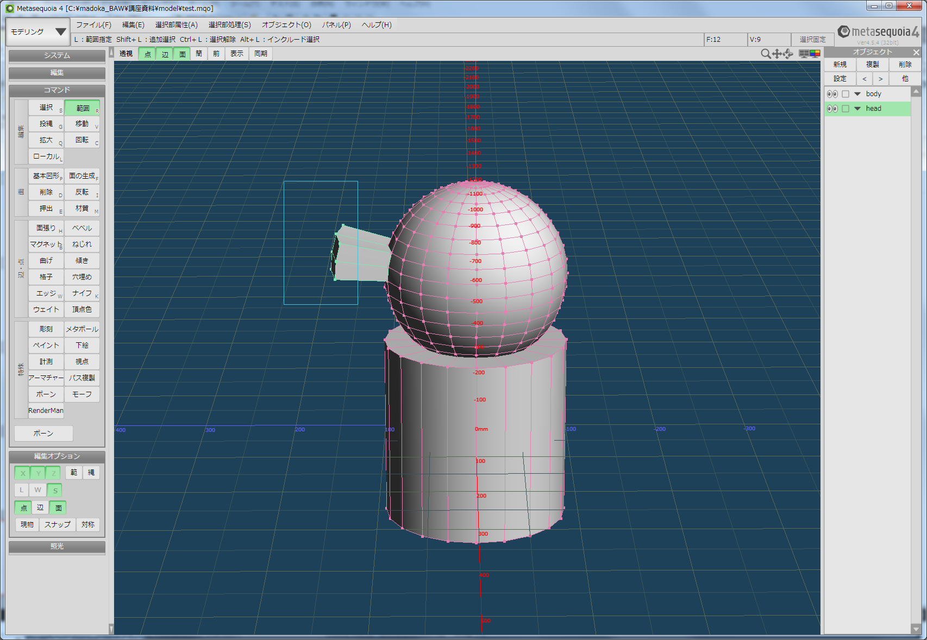
２.モデリング講座初級編 ―簡単なモデルを作ってみよう―
右クリックをしながらドラッグして視点を左横に移し、コマンドの「選択」を選び
押し出した先を囲むと、押し出した先が選択状態になる

Slide 24
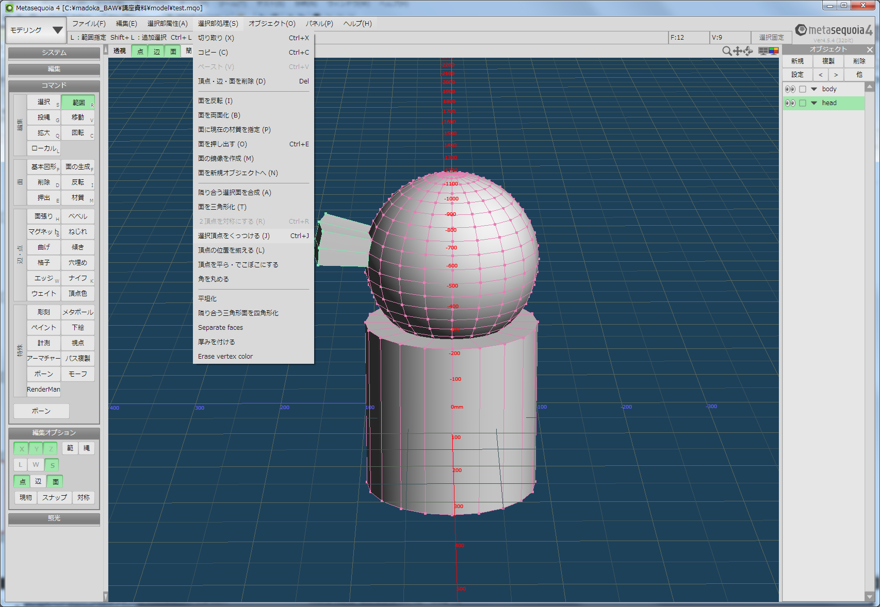
２.モデリング講座初級編 ―簡単なモデルを作ってみよう―
「選択部処理」→「選択頂点をくっつける」を選択

Slide 25
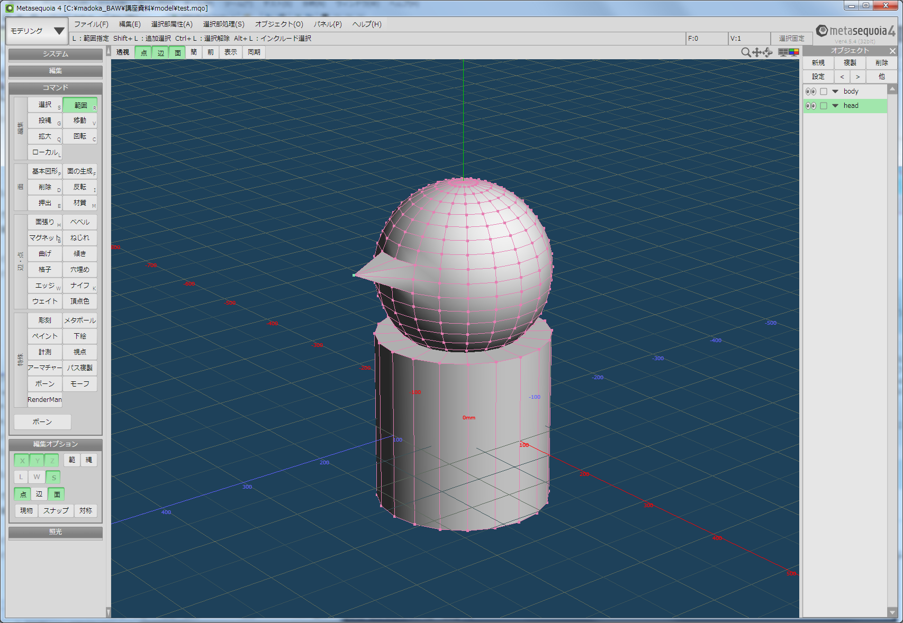
２.モデリング講座初級編 ―簡単なモデルを作ってみよう―
鼻っぽいものができる
ここでheadをbodyにドラッグ＆ドロップし、
名前をsdef:bodyとリネームする

Slide 26
３.ボーンの入れ方 ―骨組みを入れる―
・Metaseqoiaに「ボーン」を入れることにより、作ったモデルを動かすことができる

Slide 27
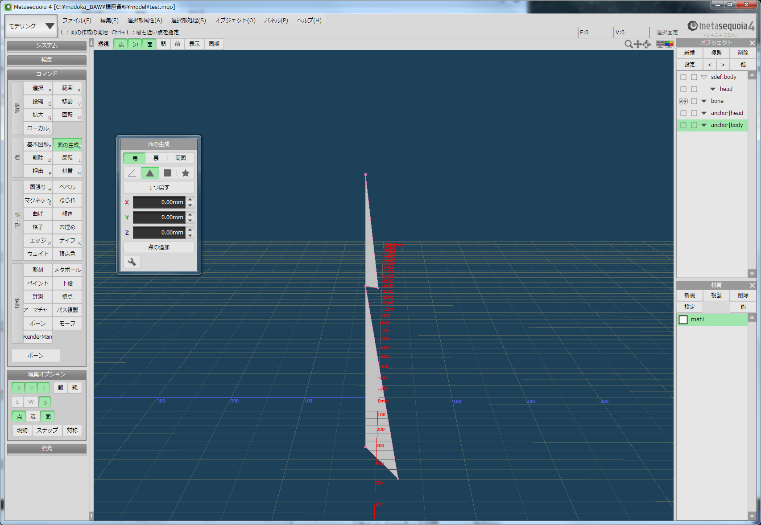
３.ボーンの入れ方 ―骨組みを入れる―
・「bone」という名前のオブジェクトを作り「head」と「body」の骨組みになるように「面の生成」で「▲」を選択して上記のようなオブジェクトを作る

Slide 28
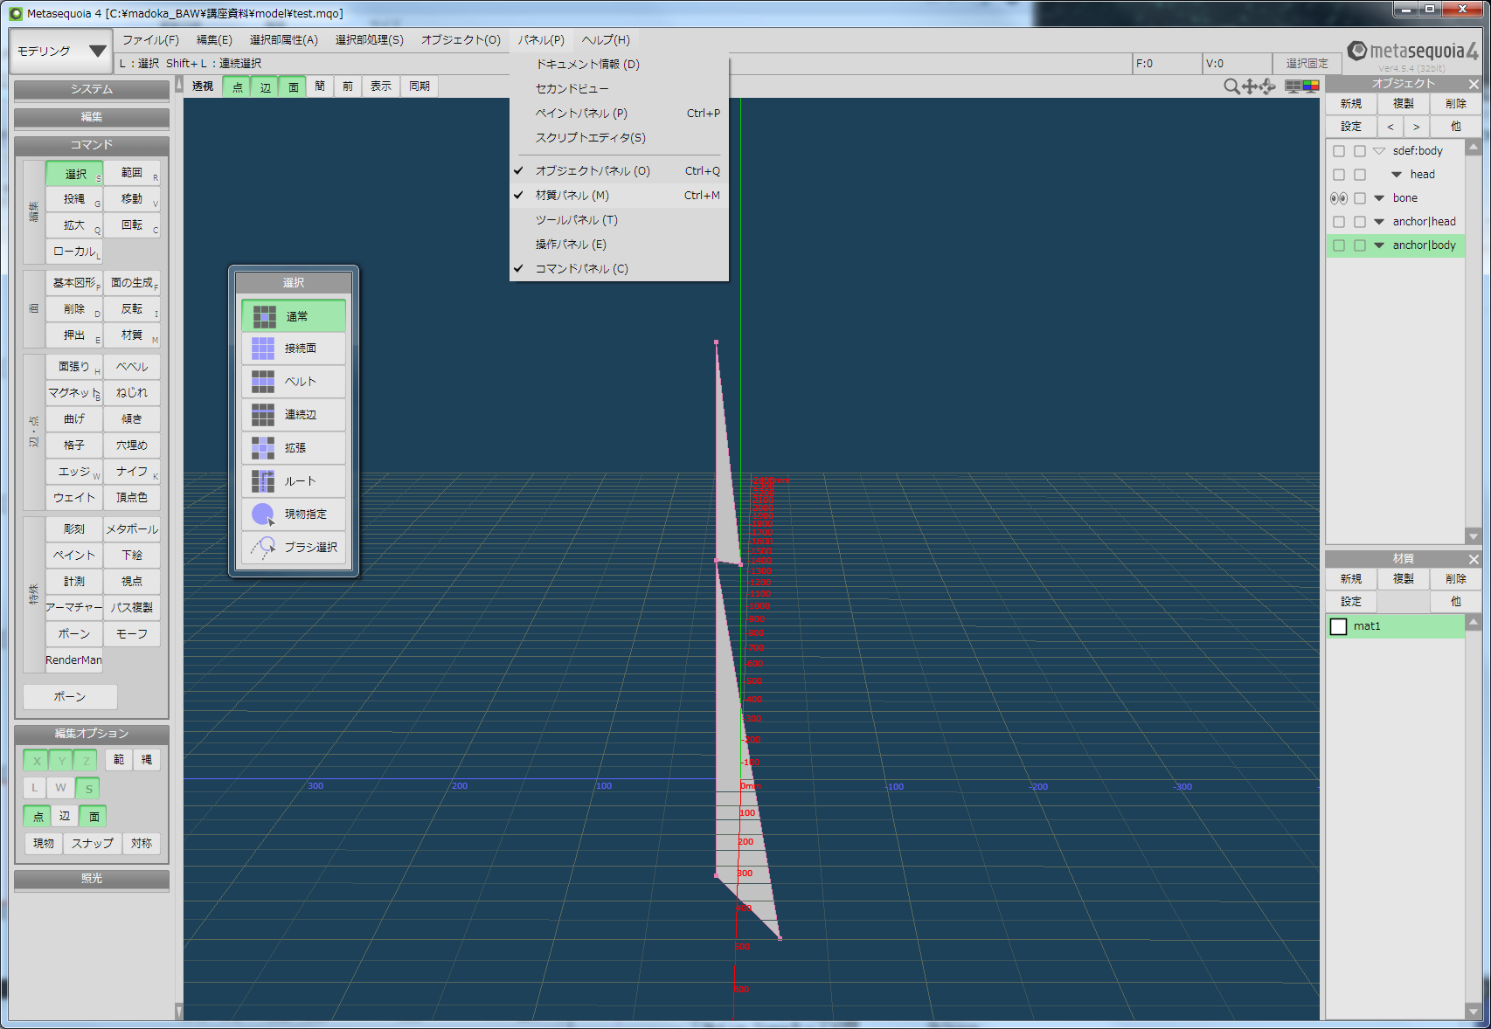
３.ボーンの入れ方 ―骨組みを入れる―
・パネル→「材質パネル」を押すと左下に材質を指定するパネルが生成される

Slide 29
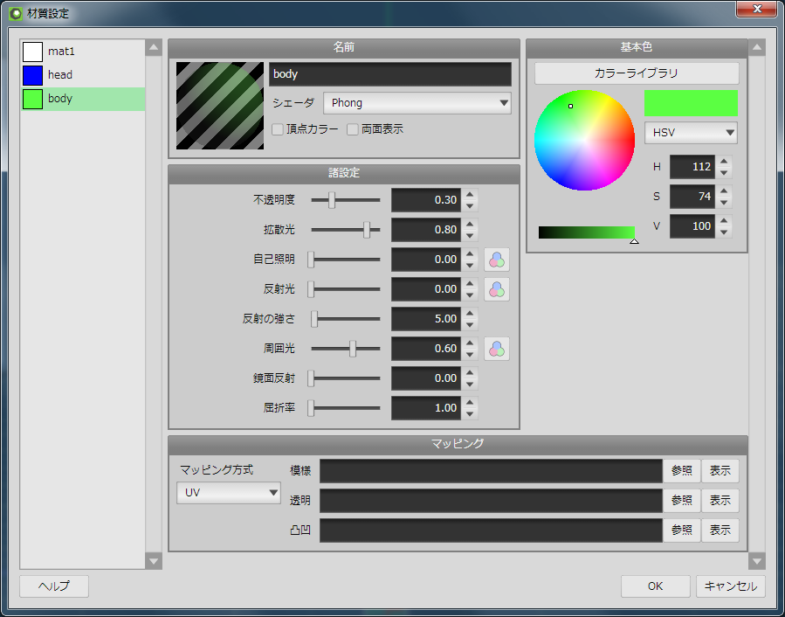
３.ボーンの入れ方 ―骨組みを入れる―
・材質パネルの「新規」を押して「設定」を押すと設定画面が出来るので、適当な色を割り振り「head」「body」と命名する

Slide 30
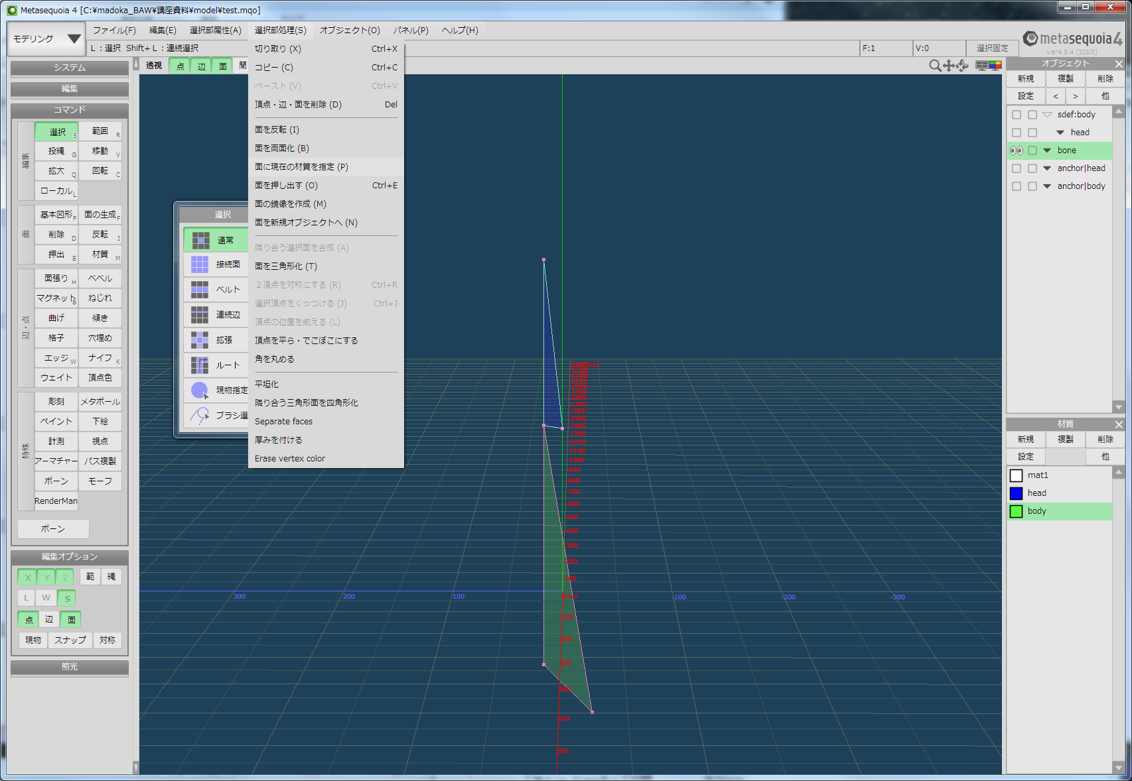
３.ボーンの入れ方 ―骨組みを入れる―
・作成したボーンを選択し、頭部のボーンには「head」胴体のボーンには「body」を割り振る（選択部処理→面に現在の材質を指定）

Slide 31
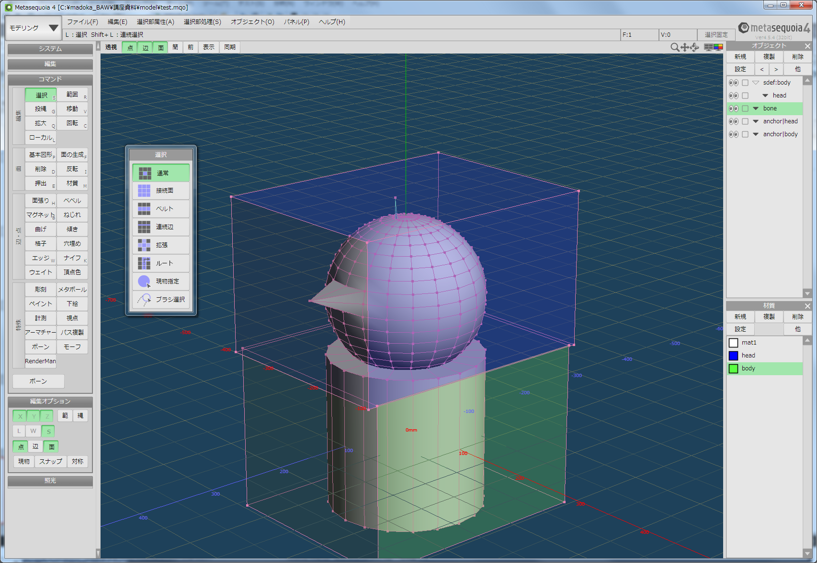
３.ボーンの入れ方 ―骨組みを入れる―
・頭部を覆うように材質「head」の「anchor|head」というオブジェクトを作り、胴体を覆う材質「body」の「anchor|body」というオブジェクトを作る

Slide 32
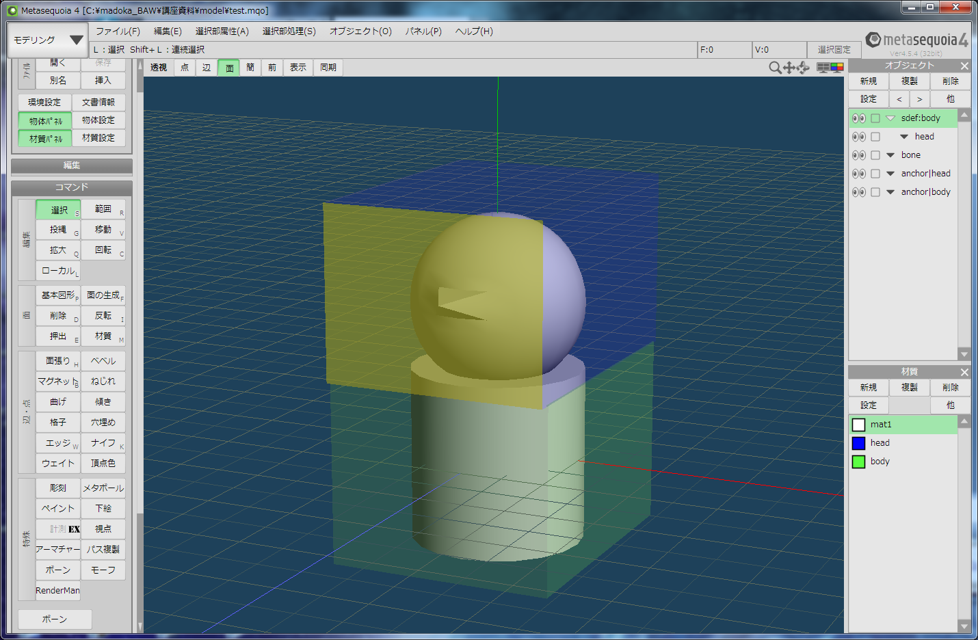
４.アニメーションを作る ―作ったモデルを動かしてみる―
・頂点とワイヤーフレームが邪魔なので「点」と「辺」の表示を消す

Slide 33
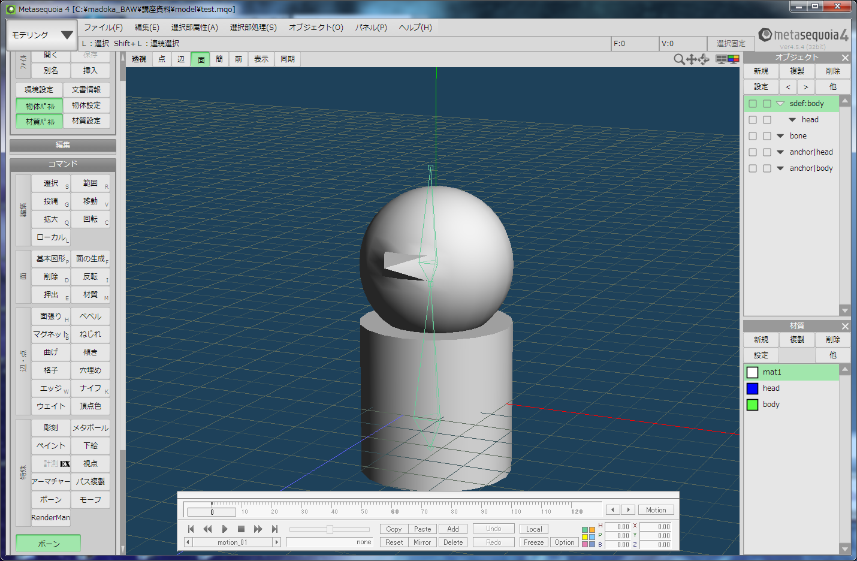
４.アニメーションを作る ―作ったモデルを動かしてみる―
・「ボーン」を押すとこのような状態になりオブジェクトとフレームとモーションエディターが表示される

Slide 34
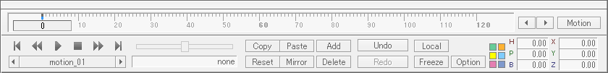
４.アニメーションを作る ―作ったモデルを動かしてみる―
・「Add」を押してキーフレームを作る

Slide 35

４.アニメーションを作る ―作ったモデルを動かしてみる―
・頭のボーンを選択し、時間を３０に合わせる

Slide 36
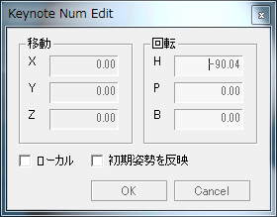
４.アニメーションを作る ―作ったモデルを動かしてみる―
・Ctrl+Eを押すと上のようなウィンドウが表示されるので、任意の数値を回転に入力する

Slide 37
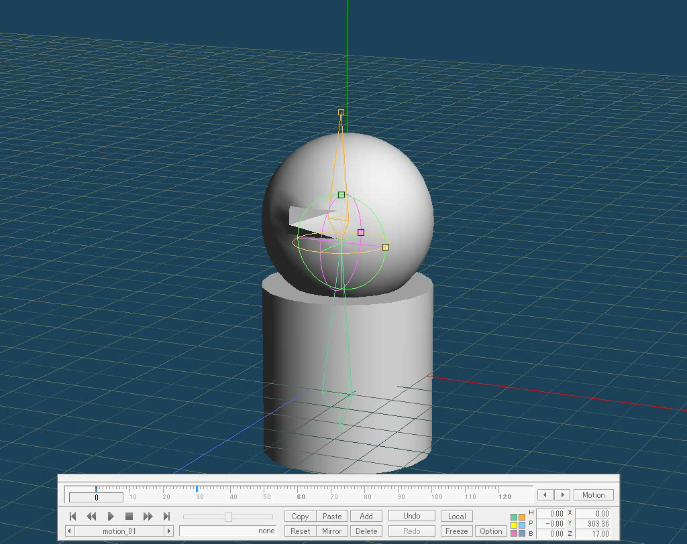
４.アニメーションを作る ―作ったモデルを動かしてみる―
・この状態で再生ボタンを押すと動く

Slide 38
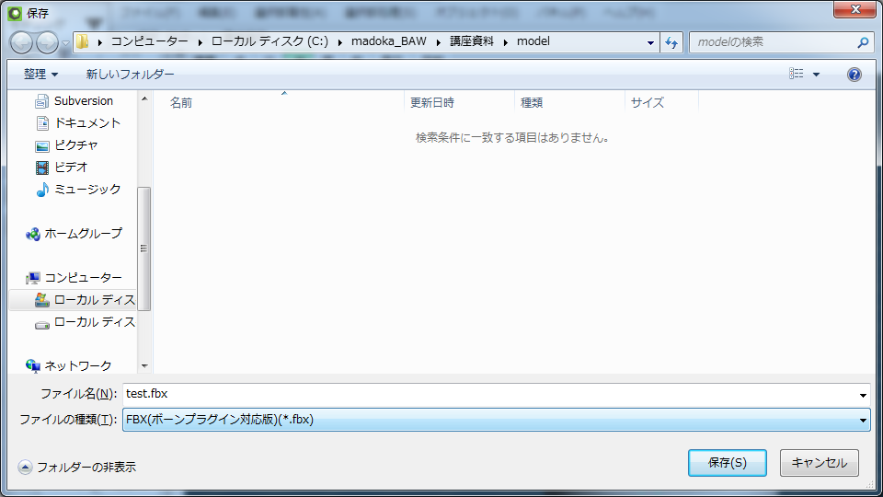
４.アニメーションを作る ―作ったモデルを動かしてみる―
・ＦＢＸで保存する。(ボーンプラグイン対応版ではない）

Slide 39
５.Ｕｎｉｔｙにインポートする ―作ったファイルを読み込む―
・ https://unity3d.com/jp/get-unity/download
・Ｕｎｉｔｙをダウンロードしてインストールする

Slide 40
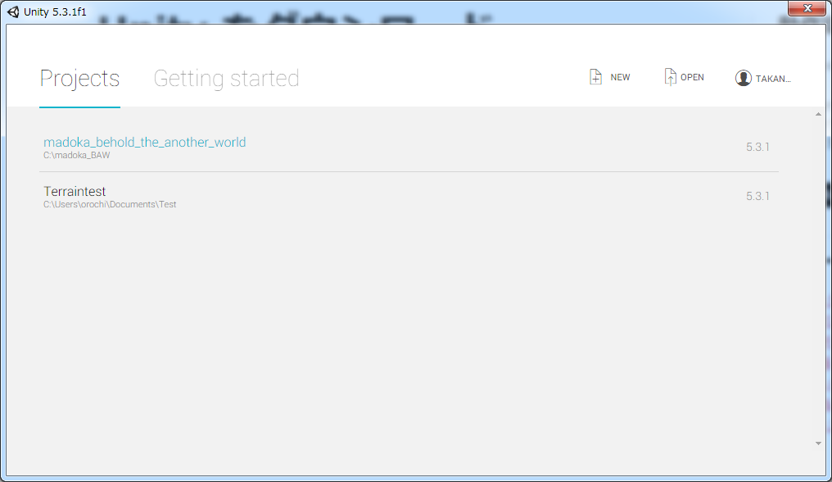
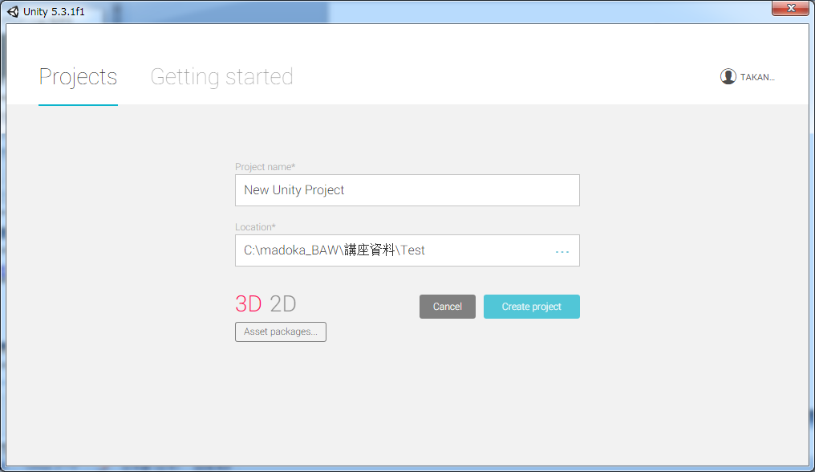
５.Ｕｎｉｔｙにインポートする ―作ったファイルを読み込む―
・Ｕｎｉｔｙを起動させ、Newを選択して適当なプロジェクトを作る

Slide 41
５.Ｕｎｉｔｙにインポートする ―作ったファイルを読み込む―
・ProjectタブのAssetsを右クリック→Folderで「3D_Data」と「Scene」と「Script」いうフォルダを作る

Slide 42
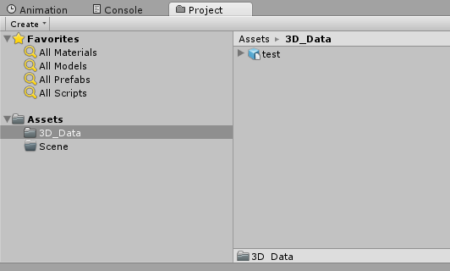
５.Ｕｎｉｔｙにインポートする ―作ったファイルを読み込む―
・「3D_Data」の中にさっき作ったデータをドラッグ＆ドロップする

Slide 43
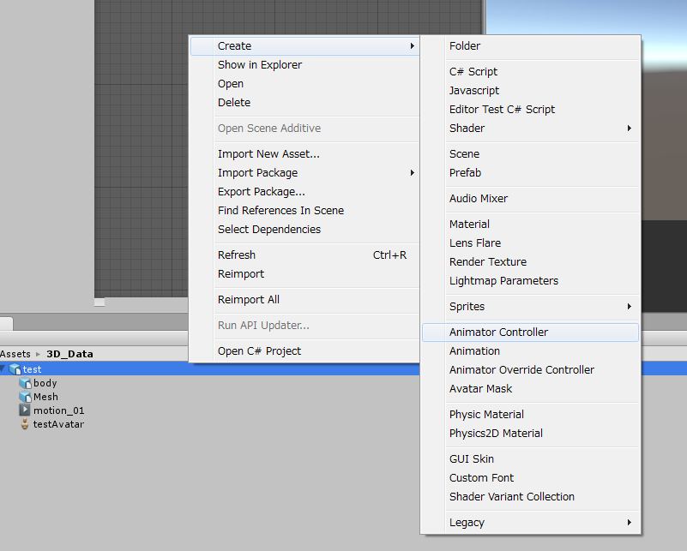
６.再生する機能を作る ―Ｕｎｉｔｙ上でｆｂｘを使う―
・ドロップしたファイルを右クリック→Create→Ａｎｉmator Controlを選択

Slide 44
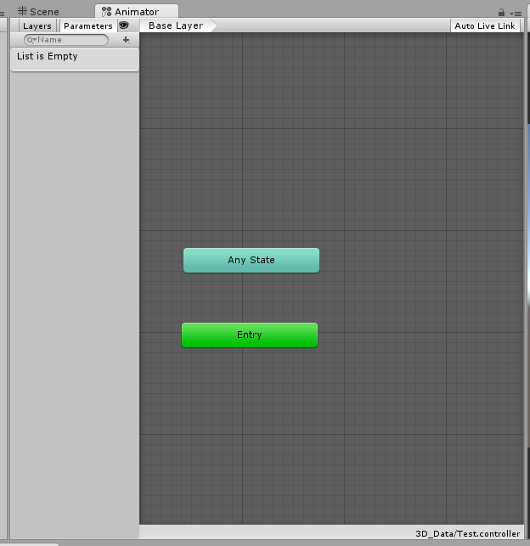
６.再生する機能を作る ―Ｕｎｉｔｙ上でｆｂｘを使う―
・Window→Ａｎｉmatorを選択し、Animatorウィンドウを出す

Slide 45
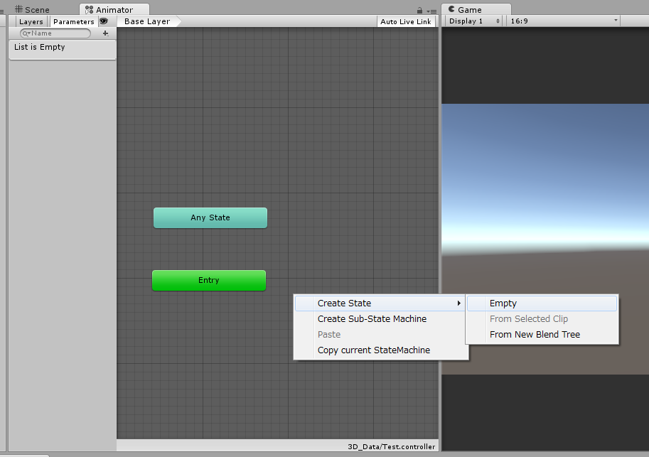
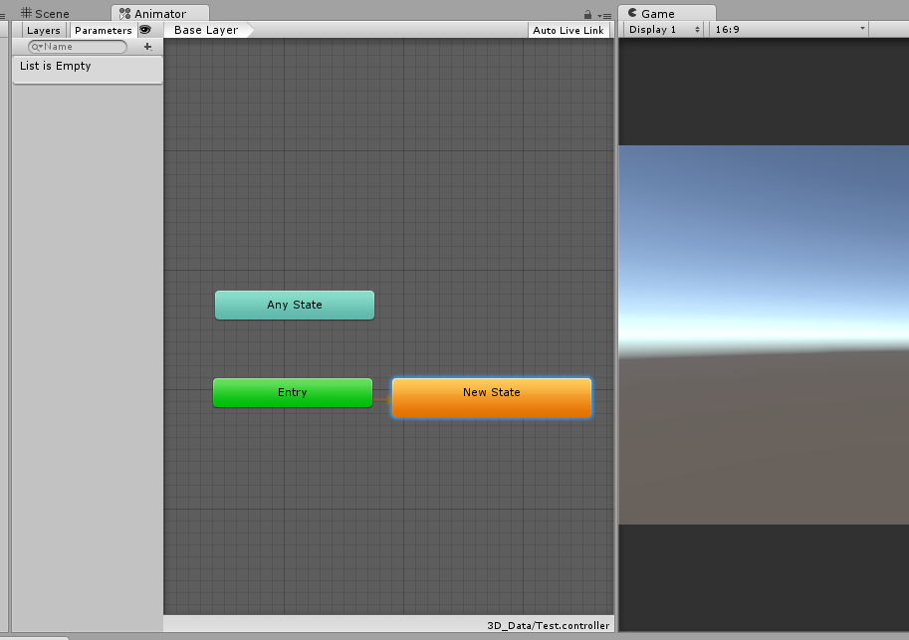
６.再生する機能を作る ―Ｕｎｉｔｙ上でｆｂｘを使う―
・Animatorウィンドウ上で右クリックし、Create State→Emptyを選択

Slide 46
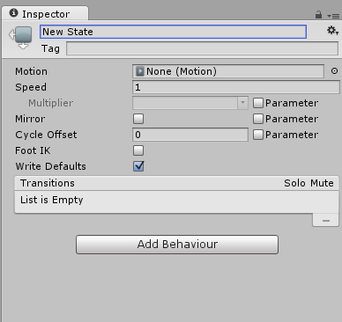
６.再生する機能を作る ―Ｕｎｉｔｙ上でｆｂｘを使う―
・Animatorウィンドウ上でNew Stateをクリックし、Inspector上で名前を「Default」に変更

Slide 47
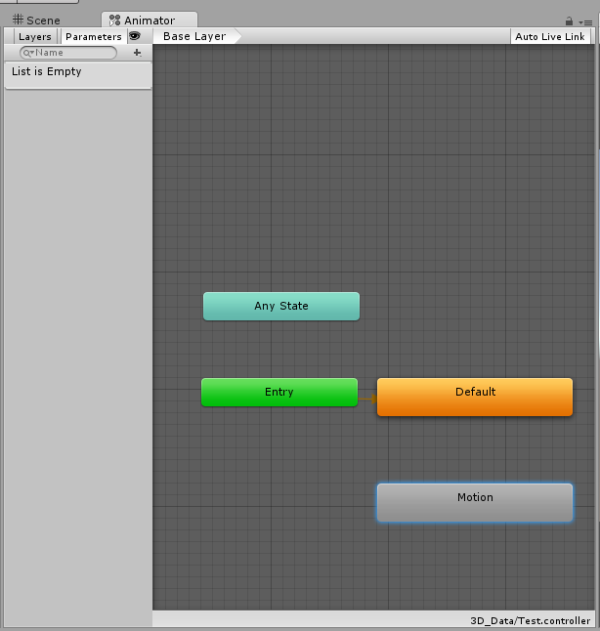
６.再生する機能を作る ―Ｕｎｉｔｙ上でｆｂｘを使う―
同様の手順で「Motion」というステートを作る

Slide 48
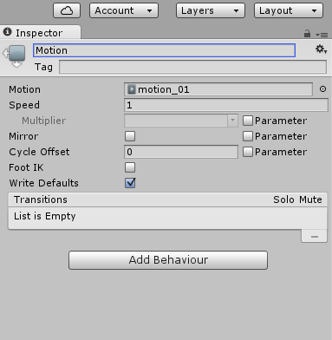
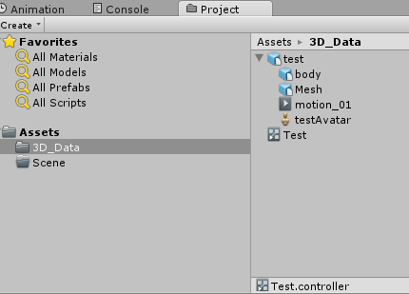
６.再生する機能を作る ―Ｕｎｉｔｙ上でｆｂｘを使う―
「Motion」のインスペクターにインポートしたfbxの中の
「motion_01」をドラッグ＆ドロップする

Slide 49
６.再生する機能を作る ―Ｕｎｉｔｙ上でｆｂｘを使う―
「Motion」のインスペクターにインポートしたfbxの中の
「motion_01」をドラッグ＆ドロップする

Slide 50
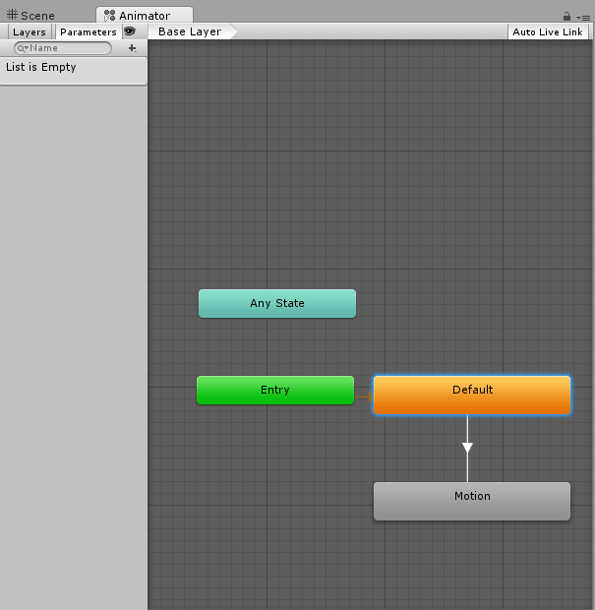
６.再生する機能を作る ―Ｕｎｉｔｙ上でｆｂｘを使う―
「Animator」ウィンドウで「Default」で右クリック→
「Make Transition」を選択し、「Motion」につなぐ

Slide 51
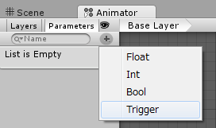
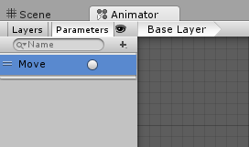
６.再生する機能を作る ―Ｕｎｉｔｙ上でｆｂｘを使う―
「Animator」ウィンドウ左上の「＋」をクリック→
「Trigger」を選択し、Ｍｏｖｅという名前をつける

Slide 52
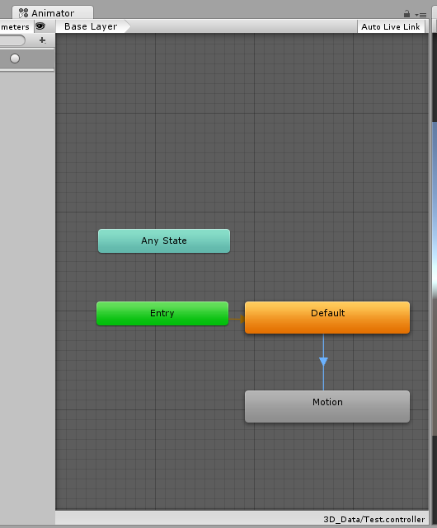
６.再生する機能を作る ―Ｕｎｉｔｙ上でｆｂｘを使う―
「Animator」ウィンドウ左上の「＋」をクリック→
「Trigger」を選択し、Ｍｏｖｅという名前をつける

Slide 53
６.再生する機能を作る ―Ｕｎｉｔｙ上でｆｂｘを使う―
作ったオブジェクトをSceneにドラッグ＆ドロップする

Slide 54
６.再生する機能を作る ―Ｕｎｉｔｙ上でｆｂｘを使う―
「Asset」→「Open C# Project」を押してコードエディタ（デフォルトではVisual Studio）を起動する

Slide 55
６.再生する機能を作る ―Ｕｎｉｔｙ上でｆｂｘを使う―
「Script」内で右クリックし「Create」→「C# Script」を選択し「MoveController」というスクリプトを作る

Slide 56
６.再生する機能を作る ―Ｕｎｉｔｙ上でｆｂｘを使う―
「MoveController」というスクリプトを上記のように書き換える

Slide 57
６.再生する機能を作る ―Ｕｎｉｔｙ上でｆｂｘを使う―
・「MoveController」をｔestにアタッチする
・「test」をMoveControllerのAnimator Unitにアタッチする

Slide 58
６.再生する機能を作る ―Ｕｎｉｔｙ上でｆｂｘを使う―
・「GameObject」→「UI」→「Button」でボタンをセット

Slide 59
６.再生する機能を作る ―Ｕｎｉｔｙ上でｆｂｘを使う―
・Buttonの「+」を押し、OnClickをセット可能にする
・OnClickにtestをアタッチする ・関数に「OnClickMoveButton」をセットする

Slide 60
７.動かしてみる ―Ｕｎｉｔｙ上で動かす―
再生ボタンを押して動かす
・Buttonの「+」を押し、OnClickをセット可能にする
・OnClickにtestをアタッチする ・関数に「OnClickMoveButton」をセットする

